Slide 1

Protocole HTTP
Hypertexte Transfert Protocole

Slide 2
Définition
Un protocole qui permet la communication entre les clients et les serveurs web, facilitant l’échange de pages web et de données

Slide 3
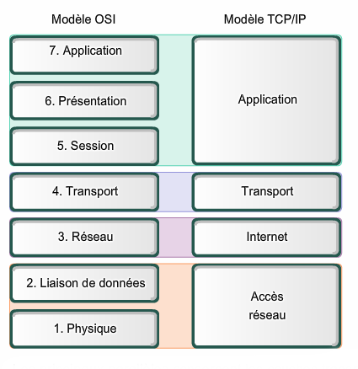
HTTP dans les différents modèles

Slide 4
Modèle OSI
Couche Application : HTTP fonctionne ici, permettant aux application web d’échanger des requêtes et des réponses.
Couche Transport : HTTP repose sur TCP pour assurer la transmission fiable des données.
Couche Réseau : TCP encapsule les données HTTP dans des paquets IP
Couches Inférieures: Les paquets IP sont transmis via Ethernet, Wi-Fi, ou d’autres technologies

Slide 5
Modèle TCP – IP
Couche Application : HTTP appartient à cette couche
Couche Transport : Utilisation de TCP pour gérer les connexions
Couche Internet : Les paquets sont envoyés via IP.
Couche Accès Réseau : Acheminement des données sur le réseau

Slide 6
HTTPS
Version sécurisé du protocole HTTP
Utilisation du port 443 au lieu du 80
Authentification via Certificat SSL/TLS

Slide 7

DNS
Domain Name System

Slide 8
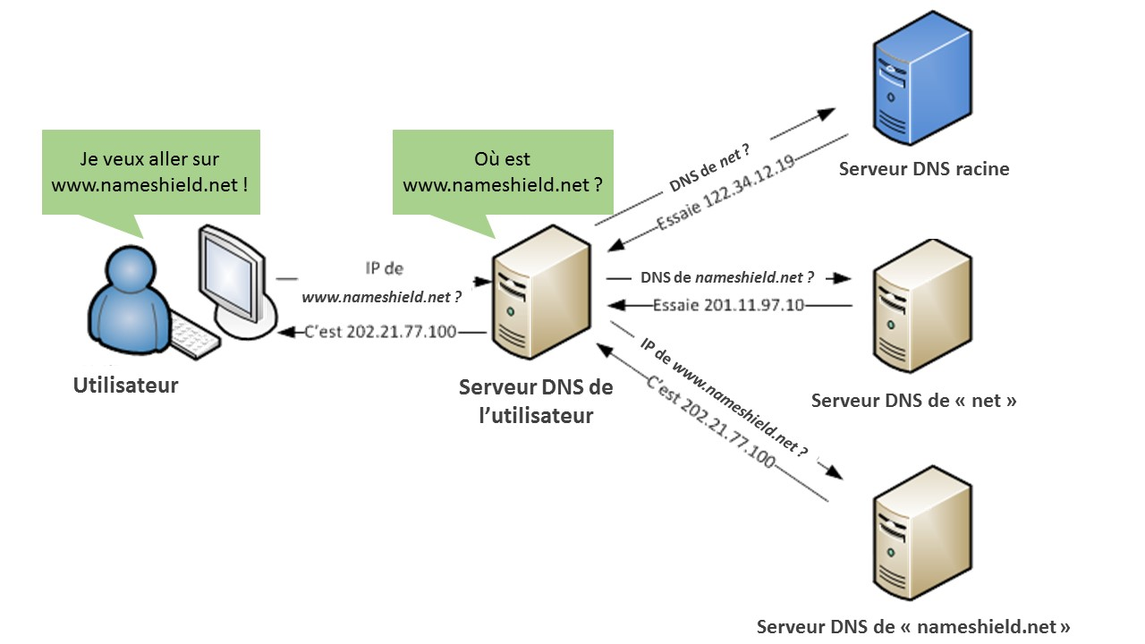
Qu’est-ce que le DNS ?
Le DNS, ou Domain Name System, est comme l’annuaire d’Internet.
Son role est de traduire les noms de domaine comme google en adresse IP

Slide 9

Pourquoi est-il important ?
Pour nous c'est bien plus pratique et agréable de retenir google (par exemple) que de retenir son adresse IP du serveur DNS (8.8.8.8).
Les ordinateurs communiquent eux par adresses IP, donc le DNS sert de lien.

Slide 10
Conclusion
Le DNS est l’intermédiaire entre le nom d’un site web et son adresse réelle sur Internet.

Slide 11

DHCP
Dynamic Host Configuration Protocol

Slide 12
Attribution automatique d’adresses IP
Le client DHCP envoie un message DISCOVER pour signaler sa présence.
Le serveur DHCP répond par un OFFER proposant une adresse IP libre (ainsi que le masque de sous-réseau, la passerelle par défaut, les serveurs DNS, etc.).
Le client confirme par un REQUEST, et le serveur finalise par un ACK (accord).
Cela évite toute configuration manuelle fastidieuse et centralise la gestion des adresses IP (plages, durées de bail, renouvellement…).

Slide 13
Gestion dynamique des baux
Chaque adresse IP est « louée » pour une durée déterminée (le bail).
Avant expiration, le client peut demander à renouveler son bail (message RENEW), ou libérer son adresse (RELEASE) lorsqu’il quitte le réseau.

Slide 14
Distribution d’autres paramètres réseau
Outre l’IP et le masque, le serveur peut communiquer :
- la passerelle par défaut (gateway)
- les serveurs DNS

Slide 15
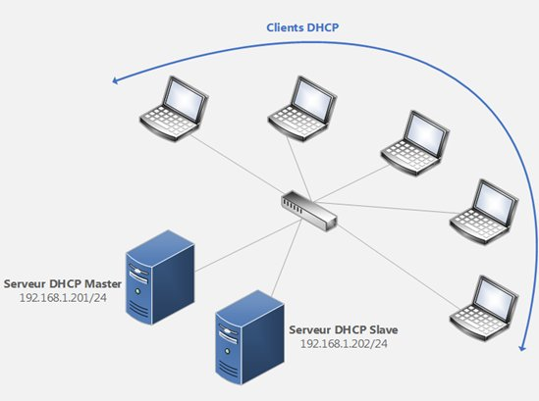

Slide 16
FTP – Le Protocole de Transfert de Fichiers
Une introduction claire et concise au protocole FTP, essentiel pour le transfert de fichiers sur Internet.

Slide 17
Qu'est-ce que le FTP ?
Définition
FTP signifie File Transfer Protocol, un protocole d'échange de fichiers.
Fonction
Échange de fichiers entre deux machines via un réseau comme Internet.
Architecture
Basé sur un modèle client-serveur pour gérer les transferts.

Slide 18
Comment fonctionne le FTP ?
Connexion
Un client FTP se connecte à un serveur FTP.
Échanges
Envoi (upload) et réception (download) de fichiers simplifiés.
Commande | Description
USER | Nom d’utilisateur
PASS | Mot de passe
LIST | Liste les fichiers du répertoire
RETR | Télécharge un fichier
STOR | Envoie un fichier
QUIT | Ferme la session FTP

Slide 19
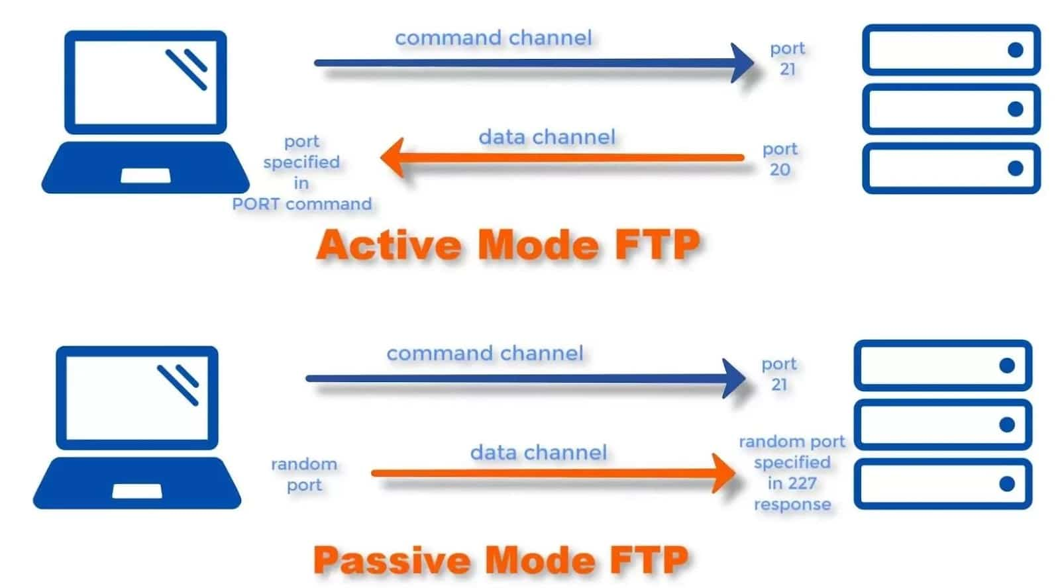
Les ports utilisés par FTP
Ports Clés
Port 21 : connexion de commande
Port 20 : transfert de données (mode actif)
Modes de Connexion
Actif : serveur initie la connexion de données
Passif : client initie toutes les connexions, préférable avec pare-feu

Slide 20
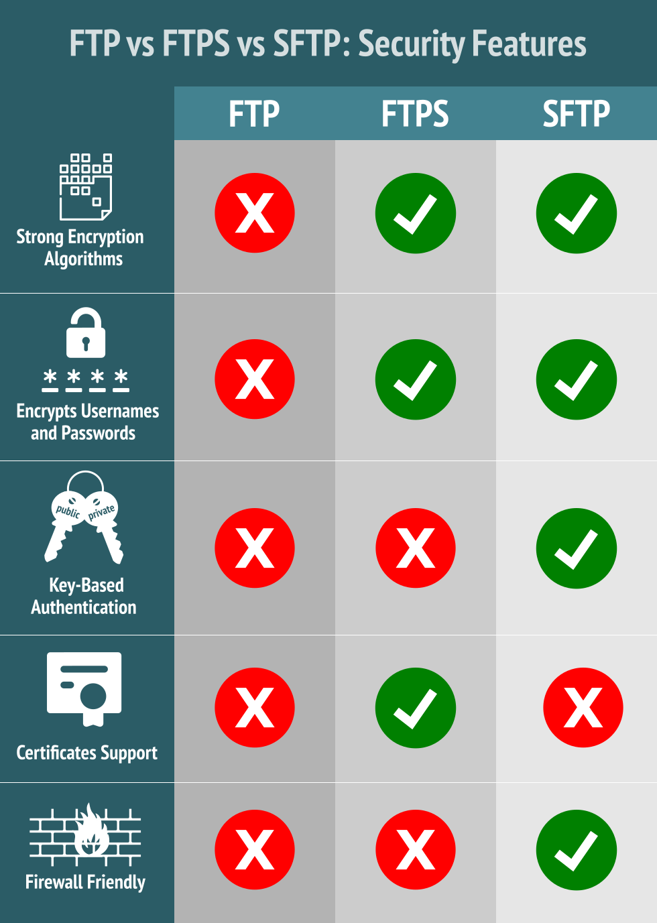
Le FTP est-il sécurisé ?
FTP Classique
Données non cryptées, transmission en clair.
FTPS
Extension FTP avec SSL/TLS pour sécuriser le transfert.
SFTP
Protocole distinct basé sur SSH, sécurisé et fiable.

Slide 21
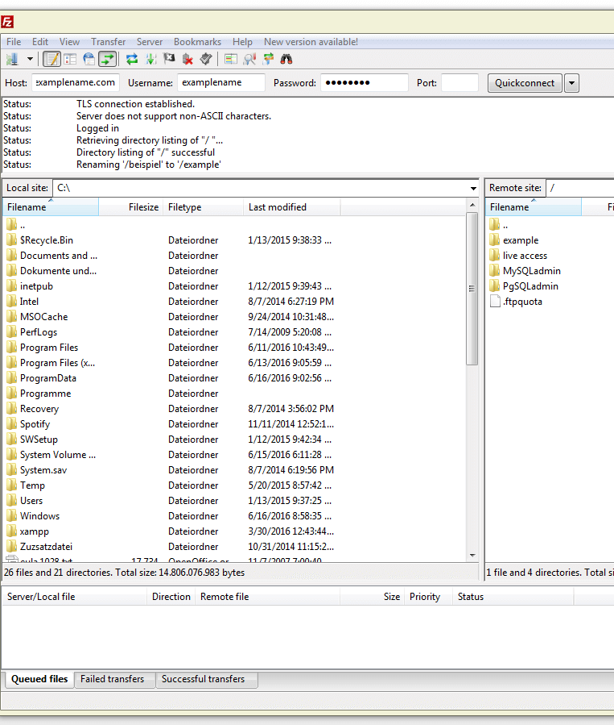
À quoi sert le FTP ?
Gestion de site web
Téléversement de pages HTML, images, et ressources.
Sauvegarde à distance
Copies et restauration de fichiers essentiels.
Partage de fichiers volumineux
Échanges sécurisés entre utilisateurs ou serveurs.

Slide 22



Logiciels FTP courants
FileZilla
Open source, multiplateforme, très populaire.
WinSCP
Client Windows puissant pour FTP et SFTP.
Cyberduck
Client macOS facile à utiliser.

Slide 23
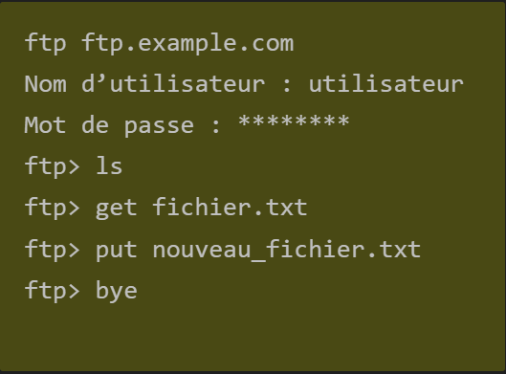
Exemple de session FTP en ligne de commande

Slide 24

À retenir
Choix du client
Adaptez le logiciel à vos besoins spécifiques.
Sécurité
SFTP et FTPS recommandés pour protéger les données.
Outil efficace
FTP est simple et puissant pour transférer des fichiers.

